Slide 1
Интеллектуальная игра «Что? Где? Когда? Подготовительная группа №5.
Р О С С И Й С К А Я Ф Е Д Е Р А Ц И Я
Администрация Неманского муниципального района
МУНИЦИПАЛЬНОЕ АВТОНОМНОЕ ОБЩЕОБРАЗОВАТЕЛЬНОЕ УЧРЕЖДЕНИЕ
СРЕДНЯЯ ОБЩЕОБРАЗОВАТЕЛЬНАЯ ШКОЛА № 2 г. НЕМАНА
238710, Россия, Калининградская область, г. Неман, ул. Октябрьская, д. 17 ,
тел./факс. (8-40162)- 2-32-03,E-mail:shcola2.neman.@mail.ru
Составила и провела
Воспитатель: Савина Н.А.

Slide 2
Программное содержание:
систематизировать умения детей в составлении и чтении слов по слогам;
показать умение строить предложения по схемам;
активизировать знания детей в определении характеристики звука: гласный, согласный, мягкий, твердый;
закреплять умение определять место звука в слове, умение называть слова с определенным звуком;
проверить умение детей решать арифметические задачи;
проверить умение детей в ориентировке на плоскости листа;
проверить знания о последовательности дней недели, месяцев года, времён года.
развивать логическое мышление, смекалку, внимание;
способствовать формированию мыслительных операций, развитию речи;
создавать ситуацию сотрудничества в команде и продуктивной совместной деятельности.
воспитывать самостоятельность, усидчивость, интерес к математике и русскому языку.

Slide 3
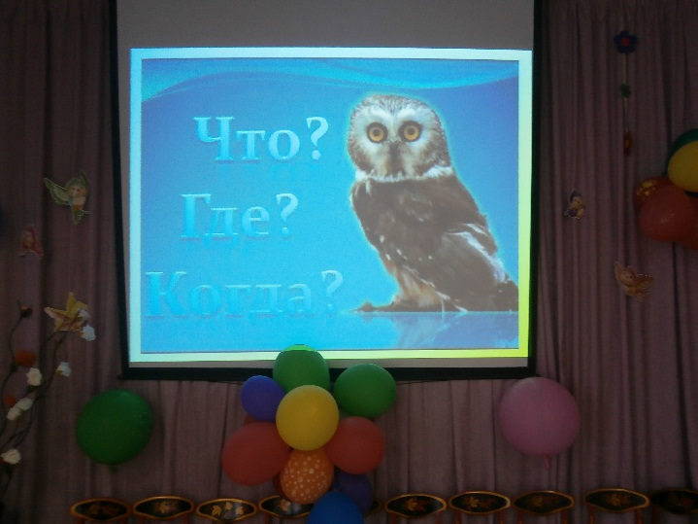
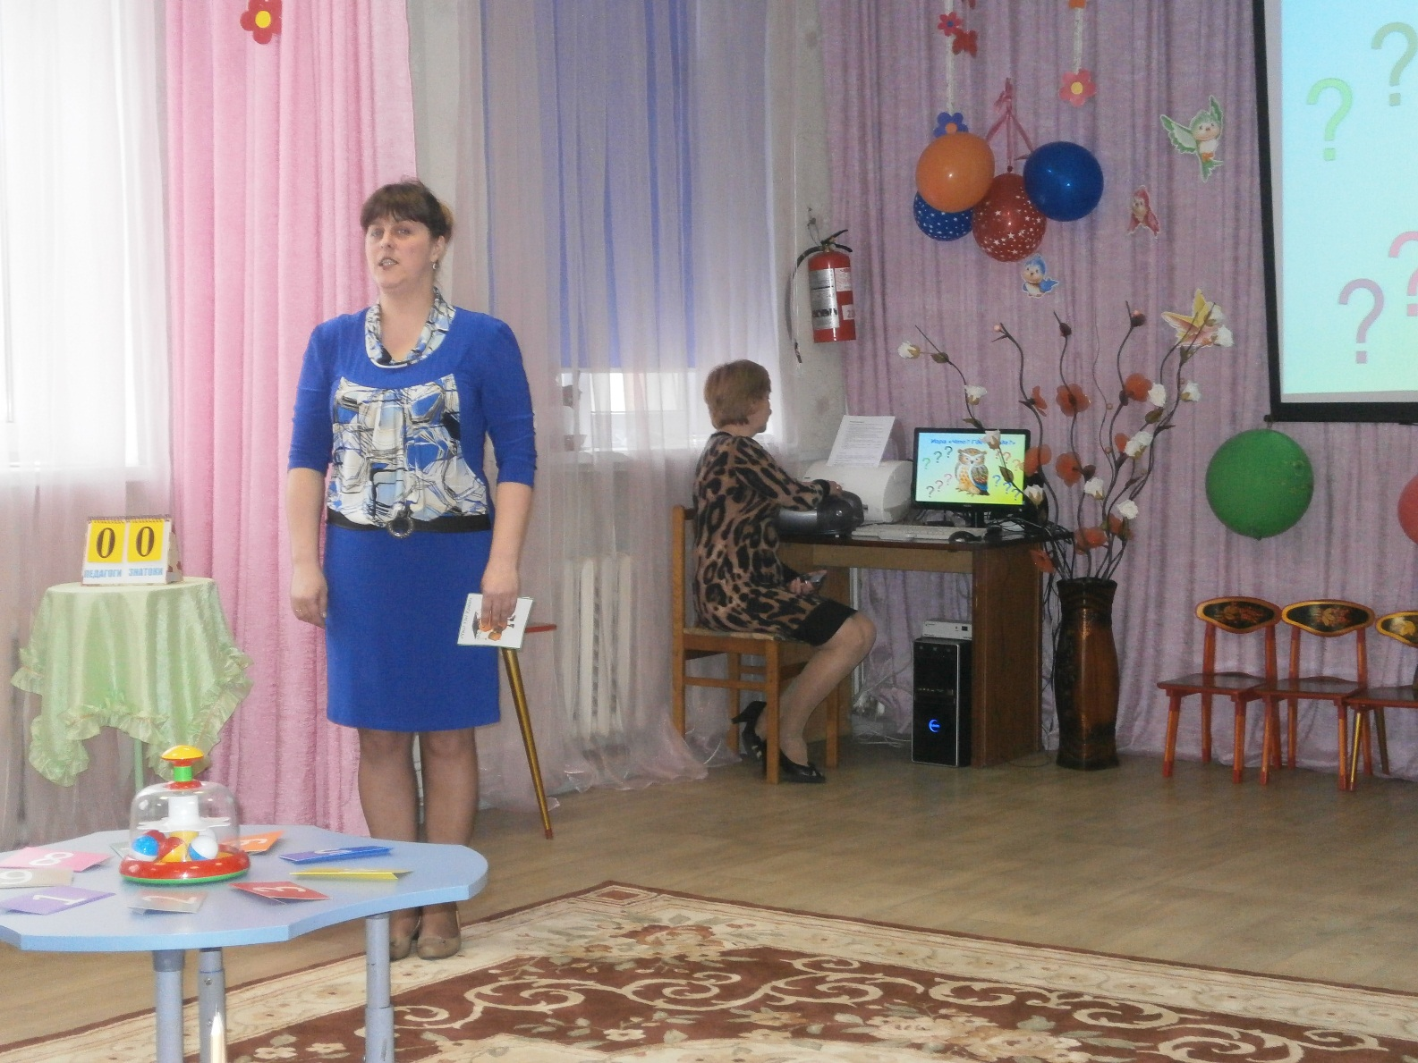
1.Организационный этап.

Slide 4
2.Подготовительный этап.

Slide 5
3.Основной этап. 1 РАУНД.
1 задание. Составь слова.
Внимание на экран- это задание задаёт нам директор МАОУ СОШ№2 г. Немана Павленко С.Е.
По картинкам нужно составить слова по первым звукам.

Slide 6
2 РАУНД.
2 задание. Блиц-вопросы.
Внимание на экран- вопросы задаёт логопед Жмакова П.Г.
Чем отличаются буквы от звуков?
Из чего состоит слово?
Из чего состоят слоги?
Какие бывают звуки?
Какие бывают согласные звуки?
Какие буквы дают два звука?
Какие звуки всегда произносятся твёрдо?
Какие звуки всегда произносятся мягко?
Какие буквы не обозначают звука?
Из чего состоит предложение?
Какие знаки ставят в конце предложения?

Slide 7
3 РАУНД.
3 задание. "Слоговой аукцион".
Внимание на экран- это задание задаёт Зам. директора по УВР дошкольного образования Богачук Е.П.
Задание: На столе в разном порядке лежат карточки-слоги. К одному из слогов нужно прибавить другой слог, чтобы получилось слово.

Slide 8
4 РАУНД.
4 задание Составление предложения. (схемы предложений).
Внимание на экран- это задание задают нам учителя начальных классов.
Возьмите картинки, даю 1 минуту на составление предложения.

Slide 9
5 РАУНД Музыкальная пауза

Slide 10
6 раунд.
6 задание «Назови скорее».
Внимание на экран- вопросы задаёт педагог дополнительного образования Степанова Л.Е., отвечать вы должны быстро.
Вопросы для команды.
- Сколько времён года? (4)
- Назовите первый месяц зимы.
- Назови соседей цифры 5.
- Третий день недели? (Среда)
- Что наступает после лета? (Осень)
-Какой среди названных месяцев весенний: декабрь, ноябрь, май?
- Сколько дней в неделе? (7) .
- Назовите последний месяц зимы.
- Самое жаркое время года? (Лето)
- Первый месяц весны? (Март)
- Назовите соседей числа 8.
-Какой среди названных месяцев осенний: март апрель, ноябрь?

Slide 11
7 РАУНД. Чёрный ящик.
Угадайте что в ящике нарисовав графический диктант.

Slide 12
8 раунд.
8 задание Дидактическая игра «Скажи наоборот».
Внимание на экран- задание задаёт педагог психолог Аникеева Т.В.
Длинный – короткий;
Большой – маленький;
Высокий – низкий;
Широкий – узкий;
Толстый – худой;
Далеко – близко;
Вверху – внизу;
Слева – справа;
Вперед – назад;
Один – много;
Снаружи – внутри;
Легкий – тяжелый;
Сильный - слабый;
Быстро - медленно.

Slide 13
9 РАУНД.
9 задание Решение задач.
Внимание на экран- это задание задаёт нам старший воспитатель дошкольного образования Спиридонова В.В.
Нужно решить задачу и в пустую клетку поставить цифру.

Slide 14
4. итоговый этап.

Slide 15
Спасибо за внимание!

